Slide 1
文献阅读
耿兆楣

Slide 2
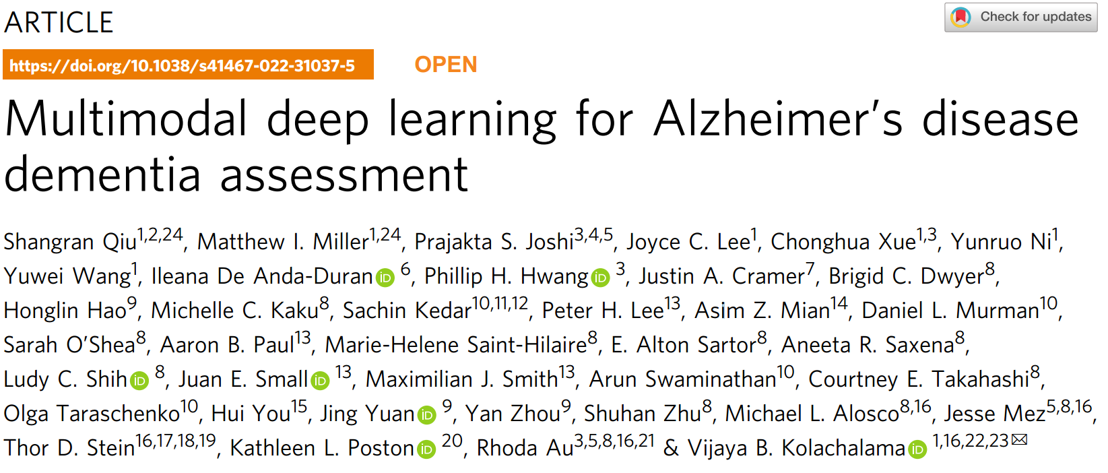
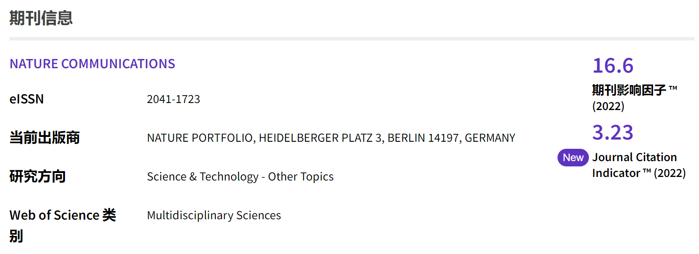
Multimodal deep learning for Alzheimer’s disease dementia assessment 用于阿尔茨海默病痴呆症评估的多模态深度学习

Slide 3
Abstract
报告了一种深度学习框架，该框架能在不同痴呆病因和不同认知功能水平的多个队列中对 NC、MCI、AD 和 nADD 受试者进行准确。
所开发并经外部验证的模型能够利用 MRI 、非成像变量及其组合对认知状态进行分类。
与由执业神经科医生和神经放射科医生组成的团队的诊断表现相比，证明了我们的模型的准确性。
利用 SHapley Additive exPlanations (SHAP)，将计算预测与众所周知的神经变性解剖和病理标记联系起来。
我们的策略表明，即使在异构数据集中，由深度学习驱动的自动方法也能接近临床标准，从而进行准确诊断。

Slide 4
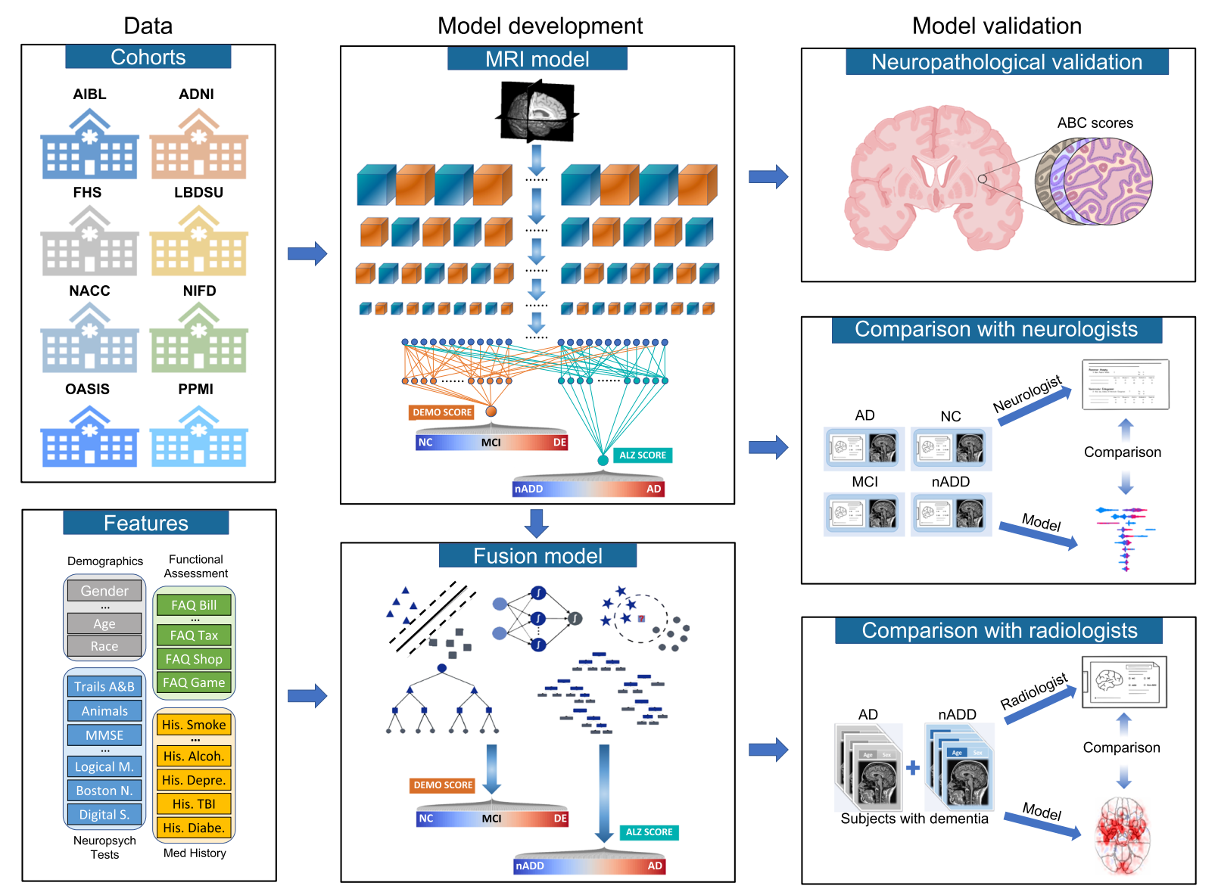

Slide 5
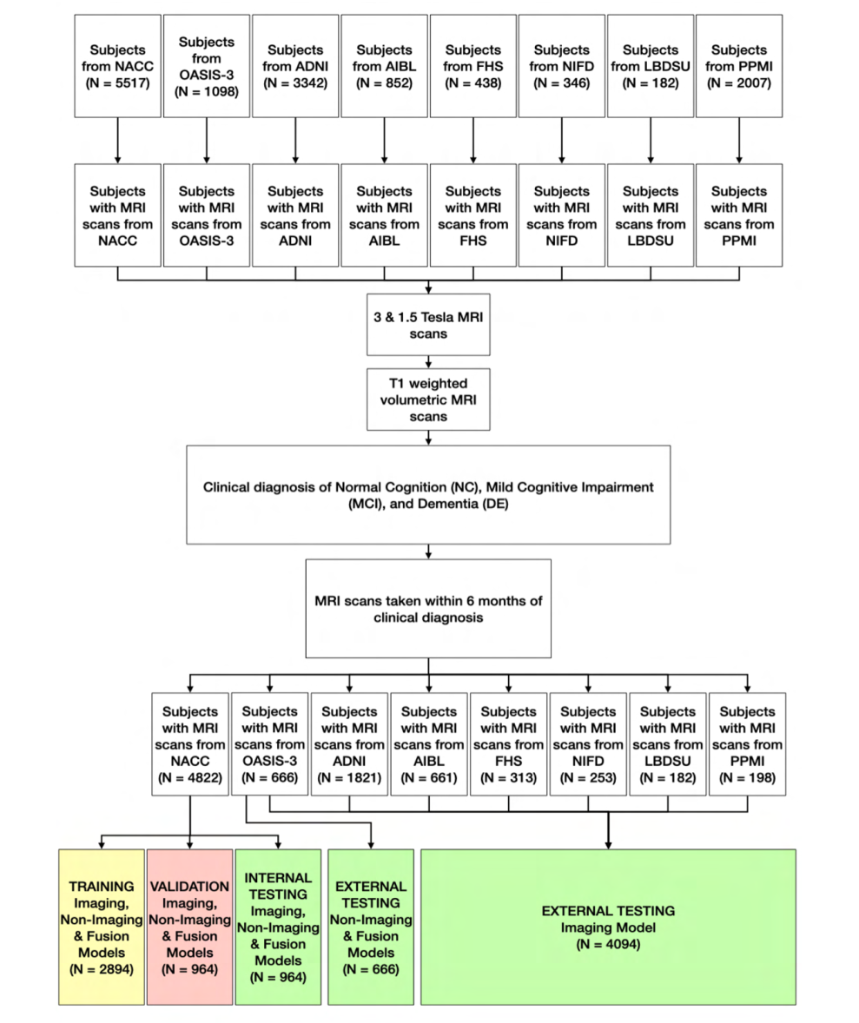
数据预处理
收集了8个队列（ADNI数据集(n = 1821) NACC数据集(n = 4822) NIFD数据集(n = 253) PPMI数据集(n = 198) AIBL数据集(n = 661) OASIS数据集(n = 666) FHS数据集(n = 313)由斯坦福大学路易体痴呆卓越中心(LBDSU)维护的内部数据(n = 182) ）的人口统计学、病史、神经心理测试、功能评估以及磁共振成像(MRI)扫描
共有8916名参与者
4550名参与者认知正常(NC)， 2412名参与者轻度认知障碍(MCI)， 1606名参与者阿尔茨海默病痴呆(AD)和348名参与者因其他原因痴呆。

